Slide 1


爲企業創造競爭優勢的最佳系統整合公司

Slide 2
簡報大綱
關於凌羣
「智慧凌羣」一平台
「智慧凌羣」四應用
「智慧凌羣」六核心
代表客戶
實習介紹

Slide 3

關於凌羣
創立日期
1975年
股票上市
2001年
員工人數
1,100人
主要業務
  系統整合與專業服務
  IT 顧問諮詢與教育訓練
  軟、硬體銷售與維護服務
  電子商務暨資訊安全解決方案
  大型網路及無線網絡系統規劃與整合
服務領域
金控、電信、政府/國防、醫療、製造、教育

Slide 4

榮耀
凌羣自行開發產品獲「台灣精品獎」肯定
-智慧型服務機器人Ayuda(2021) ，榮獲銀質獎
-網路監控管理中心NETCenter(2021)
-DBMaker雲端資料庫 (2013/2014/2015/2017/2020/2021)
獲SGS頒發2020年「資安管理卓越獎」
名列經濟部工業局成立50周年專書之
台灣產業發展代表廠商
凌羣自行開發DBMaker雲端資料庫
獲「台灣精品獎」(2013/2014/2015/
2017/2020)
榮獲第25屆「國家品質獎-製造品質
典範獎」(2018)
凌羣雲端機器人Ayuda獲『2018年
系統整合輸出獎』(2018)
凌羣智慧服務機器人Ayuda獲「2017
雲端物聯網創新獎」冠軍(2017)
「企業專屬雲端機房代管服務-Pracla」榮獲
經濟部工業局評選為「2016雲端金項獎」(2016)
「開放式雲端企業專屬機房代管服務-OpenStack
Pracla」獲頒「2016雲端物聯網創新獎」季軍(2016)
榮獲台灣智慧城市產業聯盟「系統整合輸出獎」(2016)
榮獲「卓越中堅企業獎」 (2014)
台灣雲端運算產業協會雲端創新競賽
「國產雲端資料中心組」第一名(2014)
榮獲亞太資通訊高峰會議「Taiwan
ICT Best Practice」獎座(2010)
獲英國BSI標準機構「捍衛資訊安全
之最佳夥伴」(2006)
榮獲「產業科技發展優等獎」(1998)
榮獲「傑出資訊軟體獎」 (1993)

Slide 5

品質
通過ISO/IEC 27001:2013、
ISO/IEC20000-1:2018(2019)
通過個人資訊管理系統
「BS 10012:2017」認證
(2019)
通過國際軟體品質評鑑
「CMMI-DEV v1.2
Maturity Level 5」 (2011)
國內第一家挑戰通過 CMMI Level 5
國際軟體品質最高等級評鑑之廠商(2006)
獲英國BSI標準機構「捍衛資訊安全之最佳夥伴」(2006)
通過「ISO 9001:2000」 (2003)/「ISO 9001:1994」認證 (2000)
通過「 ISO 9002:1994」(1999)/ 「ISO 9002」認證 (1996)

Slide 6
簡報大綱
關於凌羣
「智慧凌羣」一平台
「智慧凌羣」四應用
「智慧凌羣」六核心
代表客戶
實習介紹

Slide 7






「智慧凌羣」平台-SYSCOM ABC
系統整合領軍，凌羣瞄準全球IT趨勢
雲端應用與服務
凌羣行動異質整合平台
SYSCOM
ABC
雲端產能利用率
模型及系統
日商大型商場雲端機房
警政雲、環境雲
Apps開發與後端
系統整合
Cloud
Apps
Big Data
巨量資料分析服務
協助警方偵破重大刑事案件

Slide 8
簡報大綱
關於凌羣
「智慧凌羣」一平台
「智慧凌羣」四應用
「智慧凌羣」六核心
代表客戶
實習介紹

Slide 9




「智慧凌羣」四大應用
公共安全
智慧醫療
智慧水電
智慧交通

Slide 10
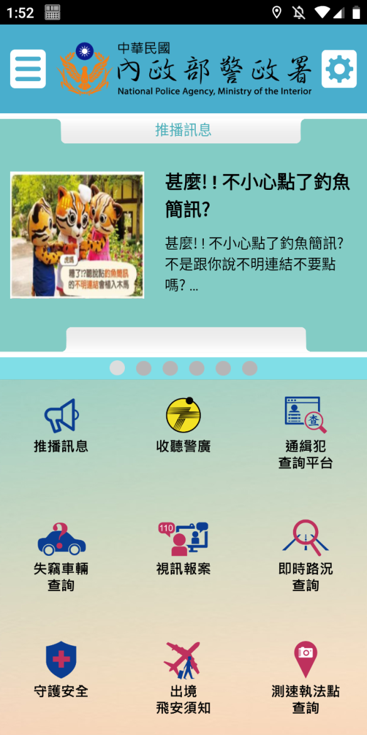

公共安全/警政服務Apps全程守護民眾安全
上線以來突破
158萬人次 下載
110報案定位、165反詐騙、
113婦幼專線、警廣路況、
案件受理、違規拖吊查詢等
12大功能。

Slide 11
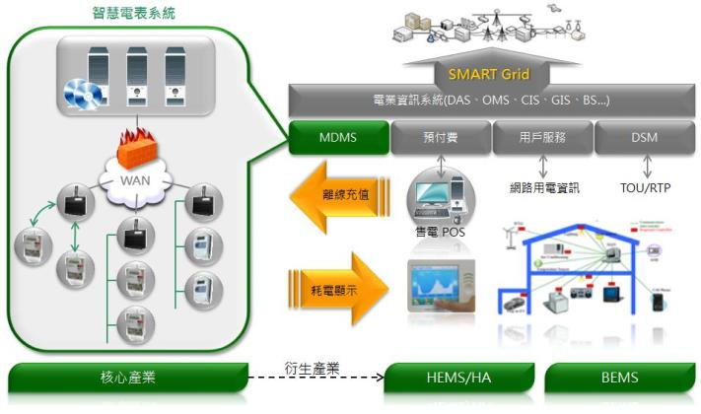
智慧水電/智慧電網系統
智慧電表系統與配電管理、停電管理、客戶服務、
地理資訊(GIS)、 帳務…等系統整合後，協助客戶了解其用電行為、進行需量控制。

Slide 12
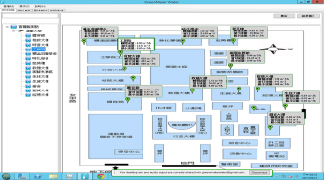
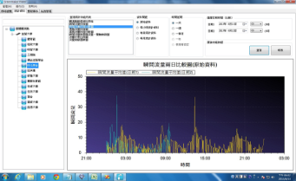
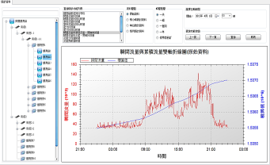
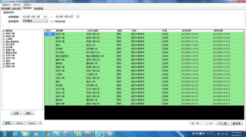
智慧水電/水資源監測
即時總覽
瞬間流量比較
瞬間流量與累積流量比較
異常用水警示

Slide 13
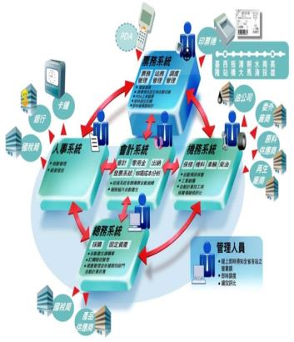
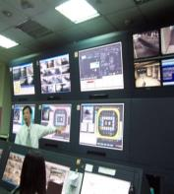
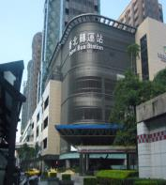
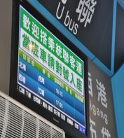
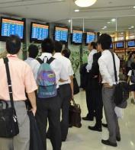
智慧交通
國道客運業資訊管理系統
智慧型轉運站資訊系統

Slide 14
簡報大綱
關於凌羣
「智慧凌羣」一平台
「智慧凌羣」四應用
「智慧凌羣」六核心
代表客戶
實習介紹

Slide 15









「智慧凌羣」六核心
專業資訊
委外服務
雲端系統
整合服務
智慧凌羣
六核心
雲端專案管理平台
(產能利用率)
資訊安全
核心技術研發
國際大廠代理經銷及
技術服務

Slide 16
核心一、雲端系統整合服務
技術評估、服務規劃、應用架構設計、服務平台
部署、系統測試調校
產品/服務
雲端管理與資訊安全
雲端應用系統
VDI Microsoft Office 365
Microsoft Azure DBMaker雲端資料庫
雲端專案管理平台SDPM CSF產能利用率
虛擬化
VMware
Microsoft Hyber-V
伺服器
伺服器
伺服器
HPE Server Cisco UCS
QCT
儲存設備
HPE Storage / 3PAR NetApp
Dell EMC NexentaStor
網路設備
Cisco HPE Aruba
Brocade
Micro Focus BMC
Microsoft System Center TrendMicro

Slide 17
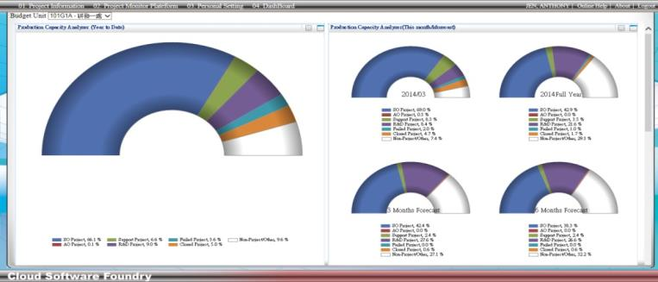
核心二、雲端專案管理平台(產能利用率CSF)
率先將製造業的產能利用率概念應用在軟體開發上，因為Define、量化、最佳化，才能充分運用CSF掌握軟體開發的效率和品質。
Currently
部門產能效率分析
全年度
部門產能效率分析
Year-to-date產能分析
未來三個月
部門產能效率分析
未來六個月
部門產能效率分析

Slide 18










核心三、核心技術研發
滿足各式創新開發應用、SaaS雲端服務，及大數據
分析儲存之需求
WWW
網站營運
系統
金融業
B2B
B2C
CloudDB
商業銀行支行
管理系統
創投管理系統
印鑑管理
系統
雲端資料庫
私有雲
公有雲
混合雲
輿情分析系統
食品產業巨量資料
分析平台
市場分析、交易
監控系統
環保巨量資料共享
平台
客運汽車管理系統
轉運站營運管理系統
站務營運資訊系統
旅客資訊管理系統
交通業
巨量資料庫
EIP系統
ERP系統
庫存控制系統
會計、應付/應收
賬款系統
網路監視系統
店舗管理系統
FAX server系統
EDI資料交換系統
加油站 POS
管理系統
Dmsync資料同步系統
製造業
Bundle
系統
手持設備
同步

Slide 19
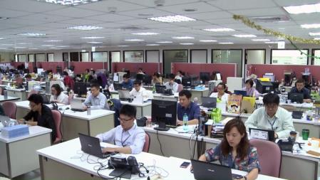
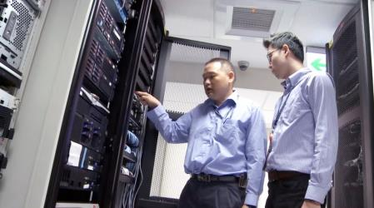
核心三、核心技術研發
涵蓋通訊、網路管理及資料庫核心引擎…等的核心
技術研發能量暨成果，探索了國內資訊服務廠商無人可及的核心奧秘。

Slide 20






































核心四、國際大廠代理經銷及技術服務
Cloud
Unified Communication
雲端運算
大數據
金融
解決方案
政府與國防
解決方案
Storage & Backup
交通運輸
解決方案
Cisco (UCS)
證券期貨
解決方案
Servers
電信網路
解決方案
資訊安全
解決方案
委外開發
方案
醫療
解決方案
企業運用
解決方案
Software
Networking
Security

Slide 21


















核心五、資訊安全
End Point
NGFW/
NGIPS
IOT/OT
APT
NAC
Cloud
Security
DBF/
WAF
DDoS
DNS
防火牆
WAF/
程式碼檢測
SIEM
Log/側錄

Slide 22
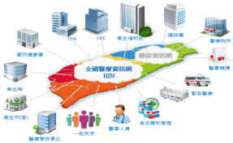
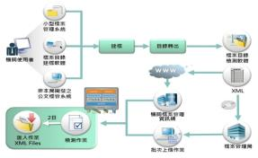
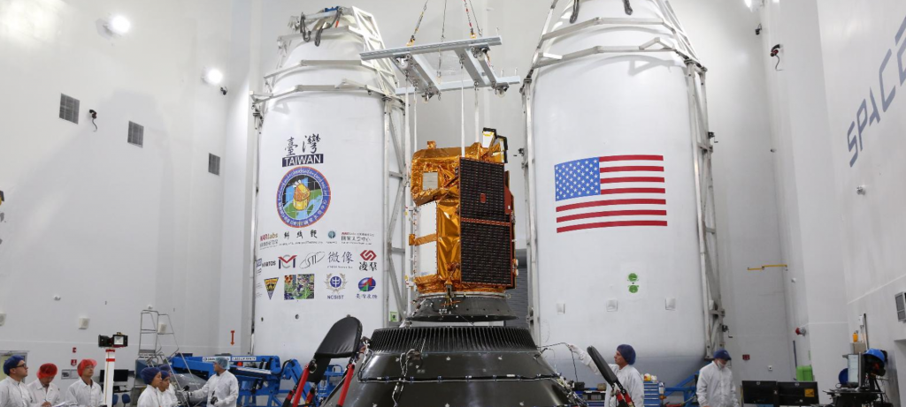
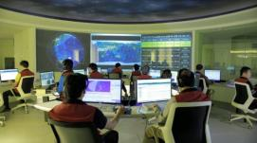
核心六、專業整體資訊委外服務
衛生福利部醫療網服務中心
委外服務
檔案管理局
全國資訊系統委外服務
國家太空中心委外服務
  參與國家衛星地面控制系統建置，派遣專業人員進駐國家太空中心駐點操作
圖片資料來源：國家太空中心提供

Slide 23
簡報大綱
關於凌羣
「智慧凌羣」一平台
「智慧凌羣」四應用
「智慧凌羣」六核心
代表客戶
實習介紹

Slide 24



















代表客戶 – 銀行及保險
※客戶名稱依銀行及保險，照字首筆畫數排列

Slide 25

















代表客戶 - 證券期貨
※客戶名稱依照字首筆畫數排列

Slide 26









代表客戶－電信網路
※客戶名稱依照字首筆畫數排列

Slide 27














代表客戶－醫療領域
新北市衛生局等各
縣市鄉鎮衛生局/所
※客戶名稱依照字首筆畫數排列

Slide 28






















專業領域及指標性客戶－製造業
※客戶名稱依照字首筆畫數排列

Slide 29





















代表客戶－政府單位及各級學校(一)
臺北市明湖國民小學
財政部
※客戶名稱依照字首筆畫數排列

Slide 30










代表客戶－政府單位及各級學校(二)
國防部後備司令部
國防部陸軍司令部
環保署化學局
警察機械修理廠
※客戶名稱依照字首筆畫數排列

Slide 31
簡報大綱
關於凌羣
「智慧凌羣」一平台
「智慧凌羣」四應用
「智慧凌羣」六核心
代表客戶
實習介紹

Slide 32
實習介紹-使用技術
  .NET MVC
  .NET C#
  JAVA
  Spring MVC
  PHP
  Node JS
  VUE JS
  React native
  SQL server
  Oracle database
  Jenkins
  Container
  IIS
  Entity framework
  JavaScript
  JQuery
  HTML
  Bootstrap
  CSS
  SCRUM
  SVN
  Jmeter
  HP LoadRunner

Slide 33

敬請指教
www.syscom.com.tw
www.syscom.com.tw

